Slide 1
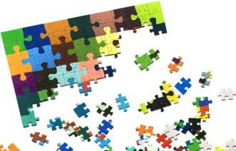
Логопедическая мозаика
Учитель-логопед
Крылова Елена Анатольевна

Slide 2


Береги платье снову, а здоровье смолоду. (пословица)
«Логопедическая мозаика» – это авторская программа по укреплению и сохранению здоровья детей с дефицитом внимания, памяти и речевыми нарушениями.

Slide 3
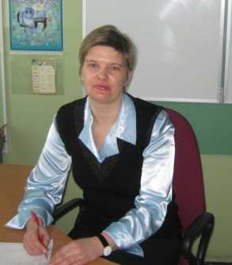
Крылова Елена Анатольевна
Учитель-логопед высшей квалификационной категории.
Закончила ЛПУ №1 имени Н.А.Некрасова по специальности учитель начальных классов в 1989 году.
В 1997 году окончила СПБРГПУ имени А.И.Герцена по специальности учитель-логопед.

Slide 4
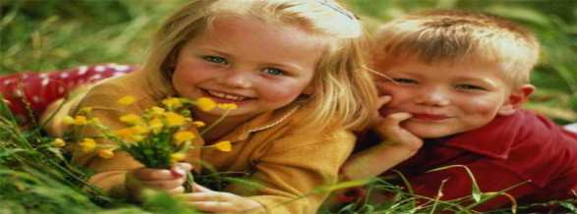
Задачами программы является:
Сохранение и укрепление здоровья учащихся;
Помощь в овладении школьной программы;
Развитие внимания, памяти, мышления;
Воспитание здорового образа жизни.

Slide 5
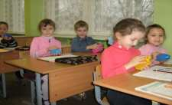
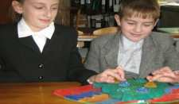
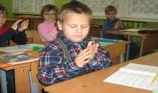
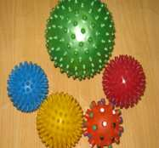
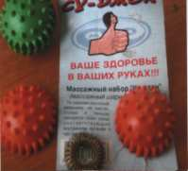

ав
Комплекс упражнений по развитию кожных ощущений и мелкой моторики
Цель: активизация непроизвольного внимания, увеличение пальчиковой подвижности.

Slide 6
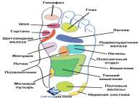
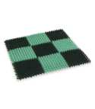
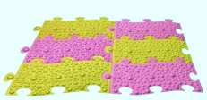
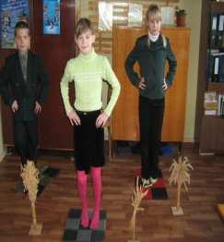
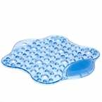
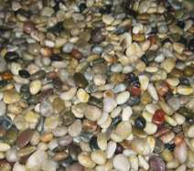
Комплекс упражнений с использованием напольных сенсорных дорожек.
Цель: механическая стимуляция стоп, профилактика плоскостопия.

Slide 7


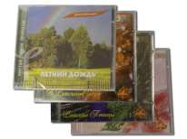



Музыкальный комплекс, основанный на связи звуковых колебаний с ощущениями движений.
Цель: развитие слухового внимания, памяти, чувства ритма, ассоциативного мышления.

Slide 8
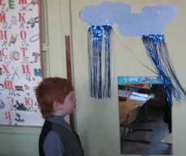

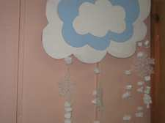
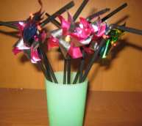
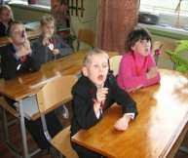
Дыхательный комплекс.
Цель: развитие диафрагмального , речевого дыхания

Slide 9
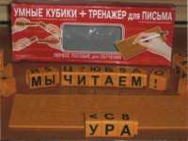
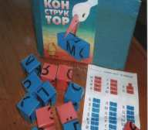
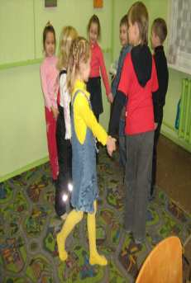


Игровой комплекс.
Цель: развитие познавательных процессов.

Slide 10


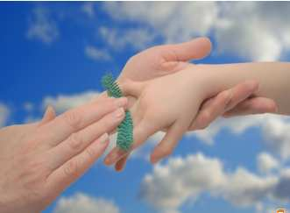
Комплекс лого-массажа
Цель: активизация «активных точек».

Slide 11
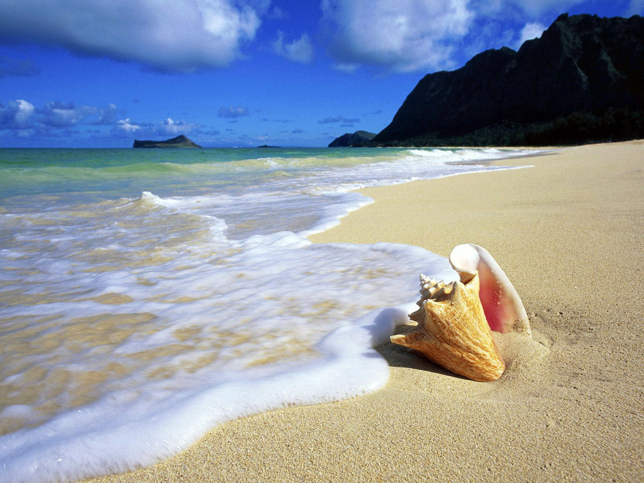

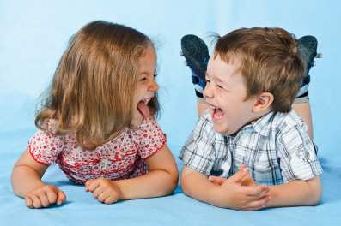
Комплекс психологического комфорта.
Цель: создание психологической базы речи.

Slide 12

Спасибо за внимание!

